Slide 1
Heft Heften Hefter LeitHeftfaden zur Heftführung: Vertiefung_6 Gesamteindruck heftig Heftklammer Heftpflaster
So führst du erfolgreich dein Heft, deinen Schnellhefter oder deinen Ordner!

Slide 2
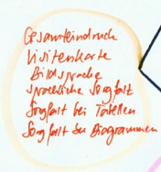
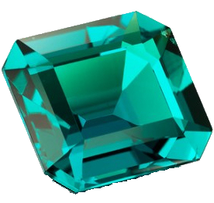
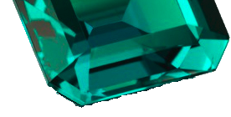
Sechste Ecke: Gesamteindruck
Der Smaragd ist eine im hexagonalen Kristallsystem kristal–lisierende Varietät des Silikat-Minerals Beryll und hat eine Härte von 7.5 bis 8.
Das Wort «Smaragd» ist vermutlich semitischen Ursprungs und bedeutet «glänzender Stein».
Smaragde werden von vielen Kulturen der Erde als besonders wertvolle Schmuckstücke- bzw. Edelsteine geschätzt. Besonders die Smaragde aus Brasilien können durch ihr kräftiges Grün zum Teil höhere Preise als ein gleichgrosser Diamant erzielen.
Quelle, sinngemässes Zitat: http://de.wikipedia.org/wiki/Smaragd
Dein Heft, ein funkelnder
Smaragd, wertvoller als ein
Diamant, überzeugend in allen
Ecken des Hegaxons?

Slide 3
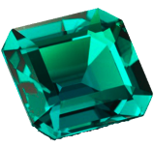
Sechste Ecke: Gesamteindruck
Nein, das muss es nicht sein. Aber etwas «glänzen» oder «funkeln» darf es schon, wie unser Smaragd. Oder auch etwas blenden.
Deine Heftführung machst du nach allen Regeln der Kunst, die du in den anderen 5 Modulen kennenlernst/kennengelernt hast. Stimmt aber auch der Gesamteindruck?
Oder hast du zwar ein schönes Heft, dessen sprachlichen Beiträge unzureichend sind? Einen gut strukturierten Ordner mit Bildern, deren Qualität nicht überzeugt? Ein Heft mit persönlichen Beiträgen, dessen Diagramme aber alles andere als leserlich sind?
Das wäre in der Tat schade. Denn dein Heft ist deine Visitenkarte.

Slide 4
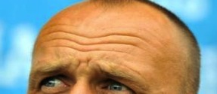
Sechste Ecke: Gesamteindruck
Damit dein Ordner sowohl auf den ersten wie auf den zweiten Blick überzeugt, nimm die folgenden Tipps zu Herzen. Es sind nicht die unwichtigsten, vielleicht aber die unspektakulärsten und zuweilen auch die aufwändigsten. Es braucht stets nur eine Ingredienz, damit das Rezept aufgeht:
Sorgfalt.
Sorgfalt bei der sprachlichen Formulierung.
Sorgfalt bei der Bildauswahl.
Sorgfalt bei der Gestaltung von Tabellen und Tabellen.
Sorgfalt bei der Gestaltung von Skizzen und Karten.
Sorgfalt beim Umgang mit dem Heft, dem Ordner.
Dann kannst du dir die S ersparen.

Slide 5
Gesamteindruck: Beispiele
Die folgenden Beispiele zeigen exemplarisch, was mit Sorgfalt gemeint ist – wichtig für dich ist, dass du von diesen Beispielen auf eigene in deinem Heft schliesst, sodass deine Lernunterlage einen guten Gesamteindruck hinterlässt.
Sorgfalt beim Umgang mit dem Heft, dem Ordner.
Mit dem ist übrigens gemeint, dass du dein Heft nicht leichtfertig verlierst (alles schon zigfach geschehen… unter mysteriösen Umständen ;-) oder dein Ordner nicht den Anschein macht, als wäre er in die Badewanne gefallen (auch schon passiert…).
Auch Hasenohren, Gekritzel, Sprüche, schmierige, verleimte Blätter, unpassende Umschläge, namenlose Hefte, falsch gelochte Seiten, ständig wechselnder Papiertyp, Tippex- Kleckereien, zu dicke Filzschreiber und zerdrückte Fliegen beeinflussen deine Visitenkarte nicht unbedingt positiv.

Slide 6
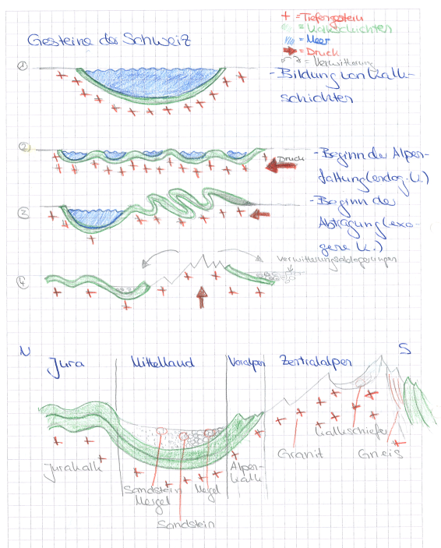
Gesamteindruck: Beispiele
Skizzen mit Signaturen haben Legenden
Farben machen Skizzen attraktiv
wo möglich stellt die Farbe einen Bezug her (blau=Meer)
Gleiches muss immer die gleiche Farbe haben (verfolge, was mit der grünen Schicht passiert!)
ein Prozess/ein Ablauf wird am besten mit einer Abfolge von Skizzen dargestellt
Pfeile zeigen (vergangene/künftige Entwicklungen) auf
Nord-Süd-Angaben dienen der Orientierung
Geographische Namen (Jura, Mittelland, .…) dienen ebenfalls der Orientierung
mit Strichen können Objekte in der Skizze beschriftet werden, die man aus Platzgründen nicht direkt anschreiben kann

Slide 7
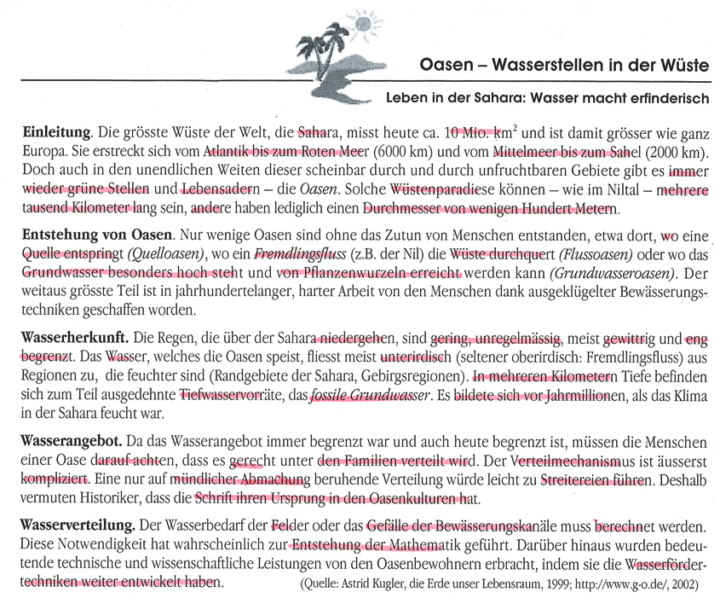
Gesamteindruck: Beispiele
Markierungen von Textpassagen sind durchaus sinnvoll – aber ist denn alles so wichtig, dass man fast nur noch «rot» sieht?

Slide 8
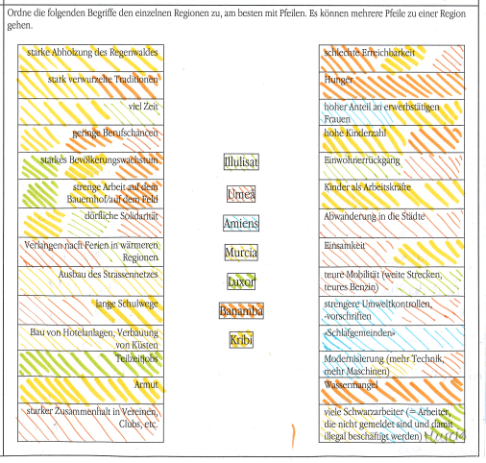
Gesamteindruck: Beispiele
Gut gemeint, aber Schraffuren wirken schnell unruhig
mit Farben arbeiten ist richtig, aber diese Farben sind zum Teil zu ähnlich
überlege dir, wie man diese Aufgabe gestalterisch besser lösen könnte

Slide 9
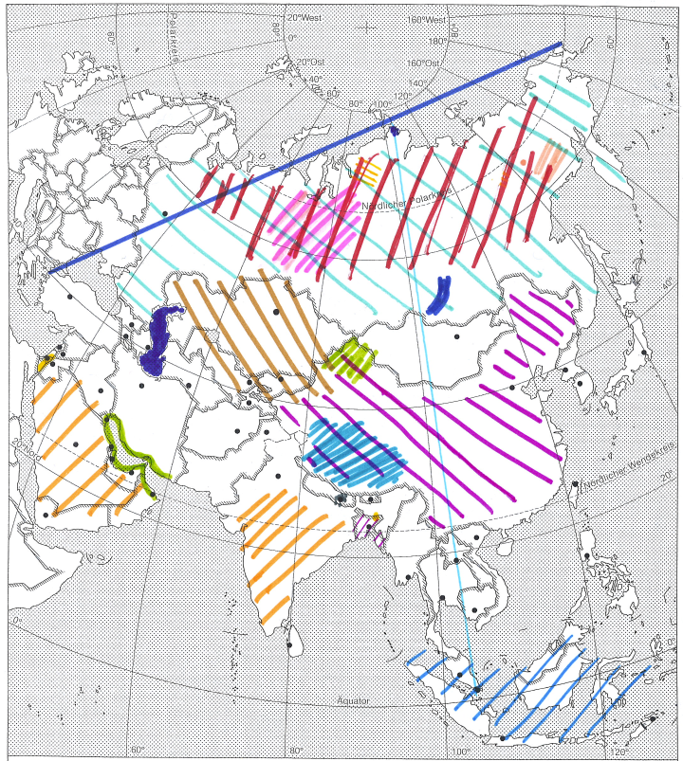
Gesamteindruck: Beispiele
Eiserner kartographischer Grundsatz: Was in Wirklichkeit eine Fläche ist (z.B. Staat), muss auch auf der Karte als Fläche eingetragen werden (mit Farbe füllen!), was in Wirklichkeit eine Linie ist (Z.B. Eisenbahn, Fluss, Staatsgrenze) muss auch auf der Karte eine Linie sein.
Schraffuren kommen erst dann zum Tragen, wenn man zwei Farben übereinander zeichnen sollte: Weil man das nicht kann, erlaubt die Schraffur die Sicht zur unterliegenden Farbe.

Slide 10
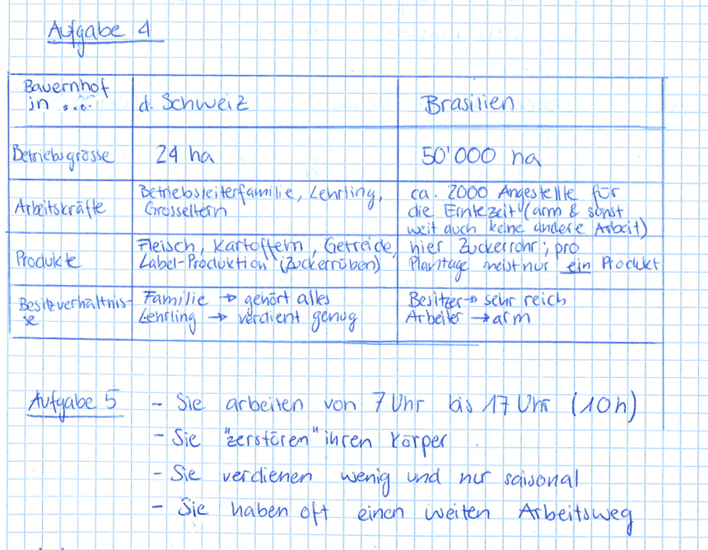
Gesamteindruck: Beispiele
Tabellen haben immer einen Tabellenkopf (oberste Zeile) und – bei einem Vergleich – Vergleichsmerkmale (linke Spalte).
Die Einträge in Tabellen sind in der Regel stichwortartig.
Aufzählungen/Listen gestaltet man mit Spiegelstrichen.

Slide 11
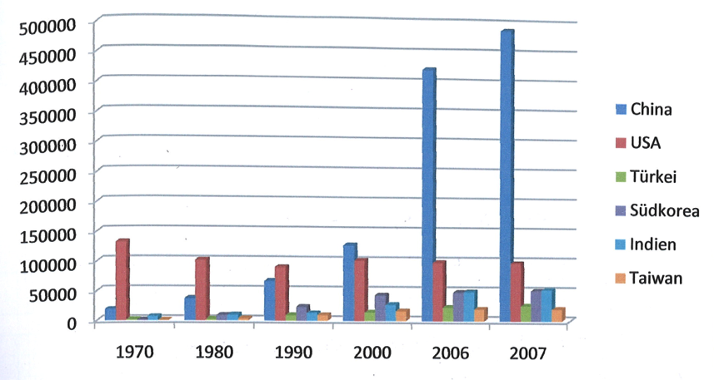
Gesamteindruck: Beispiele
Abbildungen (Diagramme, Graphiken, …) haben immer einen Titel
Die Achsen sind beschriftet und mit Einheiten versehen
Werden zwei Dimensionen dargestellt (hier: vertikal: unbekannte Grösse, horizontal: Zeit), dann ist eine dritte Dimension im Diagramm (3D-Säulen!) unnötig und verwirrend.
Legende mit den Ländernamen

Slide 12
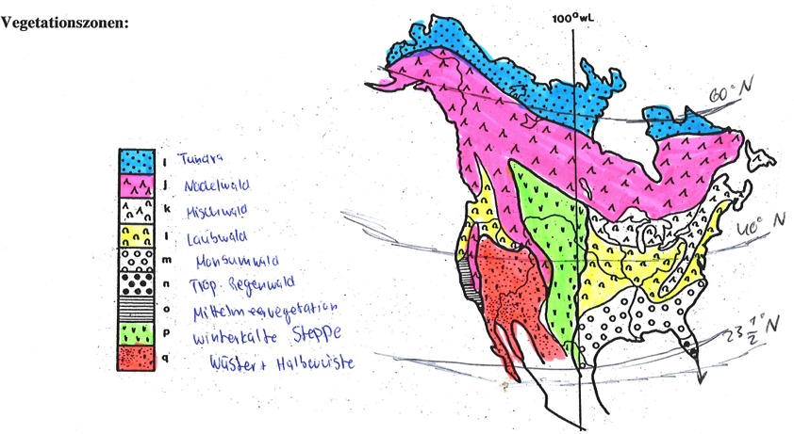
Gesamteindruck: Beispiele
Beurteile diese Abbildung selber!

Slide 13
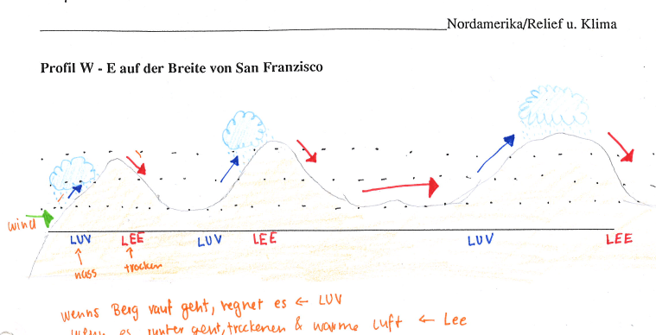
Gesamteindruck: Beispiele
Beurteile diese Abbildung selber!

Slide 14
Gesamteindruck: zu guter Letzt
http://www.bimez.at/

Slide 15
Gesamteindruck: zu guter Letzt
Immer wieder erstaunt es, dass Schüler/innen solche Bilder ins Heft einkleben. Die Bilder zeichnen sich aus durch:
Kleinheit, Farbstichigkeit, Verpixelung (zu geringe Auflösung), Unschärfe, mangelnde Farbsättigung, zu geringer Tonumfang (alles dunkel oder überblendet), eingelagerte Texte, u.a. mehr.
Die Argumente sind sattsam bekannt: «Nichts Besseres gefunden, Farbpatrone ausgegangen, schlechter Drucker zu Hause.»
Das muss nicht sein! Auch Bilder müssen qualitativ hochstehend sein. Bilder sind Informationsträger wie Texte oder Tondokumente auch. Niemand will sich eine schlechte Aufnahme anhören, niemand liest gerne einen fehlerhaften Text. Solche Bilder will niemand sehen – ausser es handelt sich um einzigartige historische Aufnahmen.

Slide 16
Gesamteindruck: zu guter Letzt
Stelle (auch) bei Bildern hohe Qualitätsansprüche:
Inhaltlicher Anspruch
hohe Aussagekraft des Bildes (Detailreichtum,…)
enger Bezug zum Thema
klarer «Konkurrenzvorteil» gegenüber einem (langen) Text
Technischer Anspruch
hohe Auflösung («viele Pixel»)
gute Wiedergabequalität, auch im Druck – nicht nur am Bildschirm
optimale Belichtung, grosser Tonumfang, sättigende Farben
Anspruch an die Verortung
Lokalisierung (wo wurde das Bild aufgenommen?)
Zeitliche Einordnung (wann? Jahreszeit, Tageszeit?)
Aufnahmeperspektive (Ansicht, Luftbild, Satellitenbild, …)

Slide 17
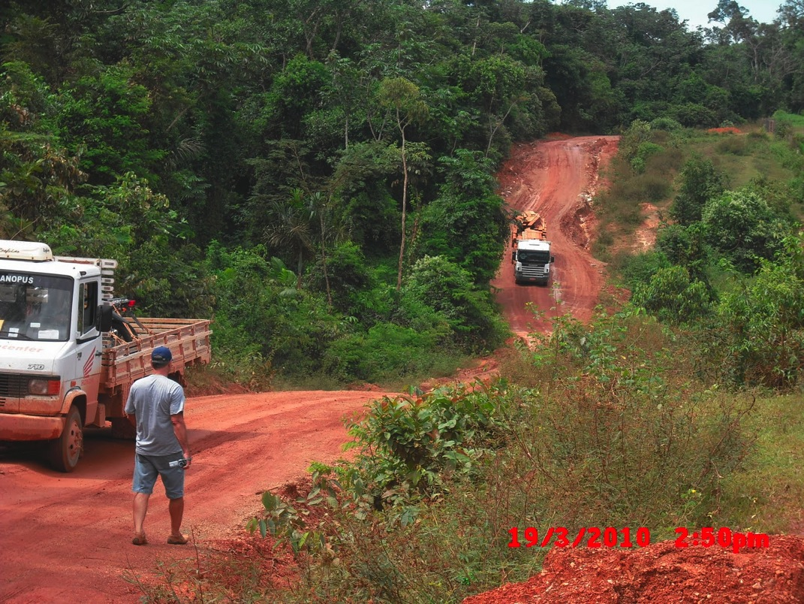
Gesamteindruck: zu guter Letzt
Die Transamazonica wird so um einiges eindrücklicher als im kleinen Bild nebenan.
http://www.bimez.at/
http://4.bp.blogspot.com/

Slide 18
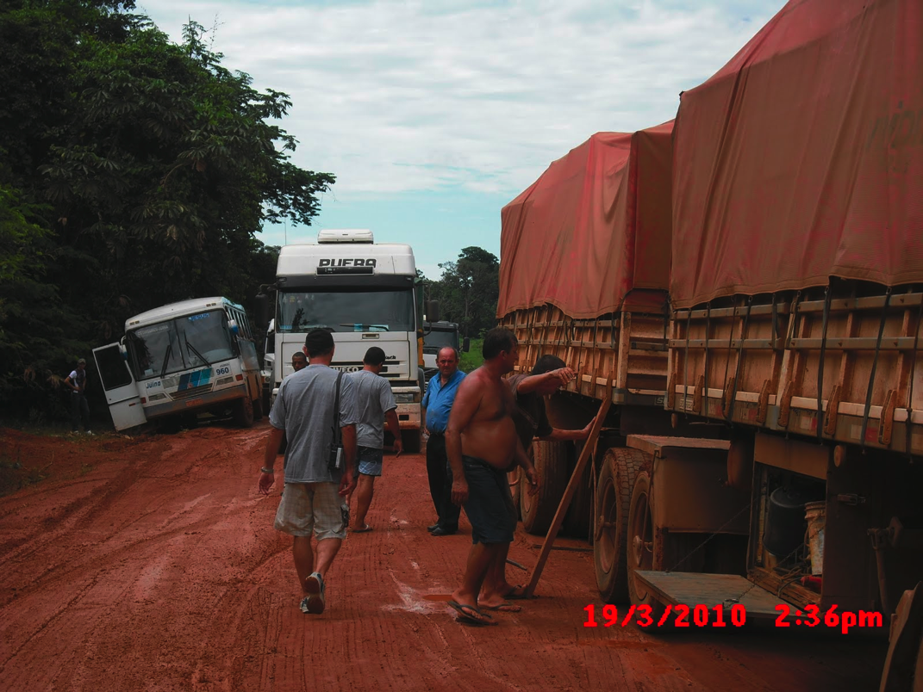
Gesamteindruck: zu guter Letzt
Die Transamazonica wird so um einiges eindrücklicher als im kleinen Bild nebenan.
http://www.bimez.at/
http://4.bp.blogspot.com/

Slide 19
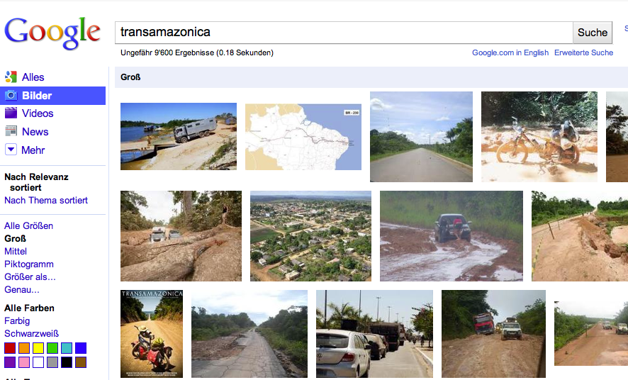
Gesamteindruck: zu guter Letzt
Arbeite auch mit diesen Auswahlmöglichkeiten!

